Slide 1
Procédure DSE (demande de bourse)
2025-2026
Service social Crous

Slide 2
Première étape : se connecter à son espace Messervices.étudiant
Allez sur le site www.messervices.etudiant.gouv.fr
Cliquez sur connexion et Mettez votre identifiant (mail utilisé pour parcoursup) et cliquez sur mot de passe oublié pour en créer un nouveau

Slide 3
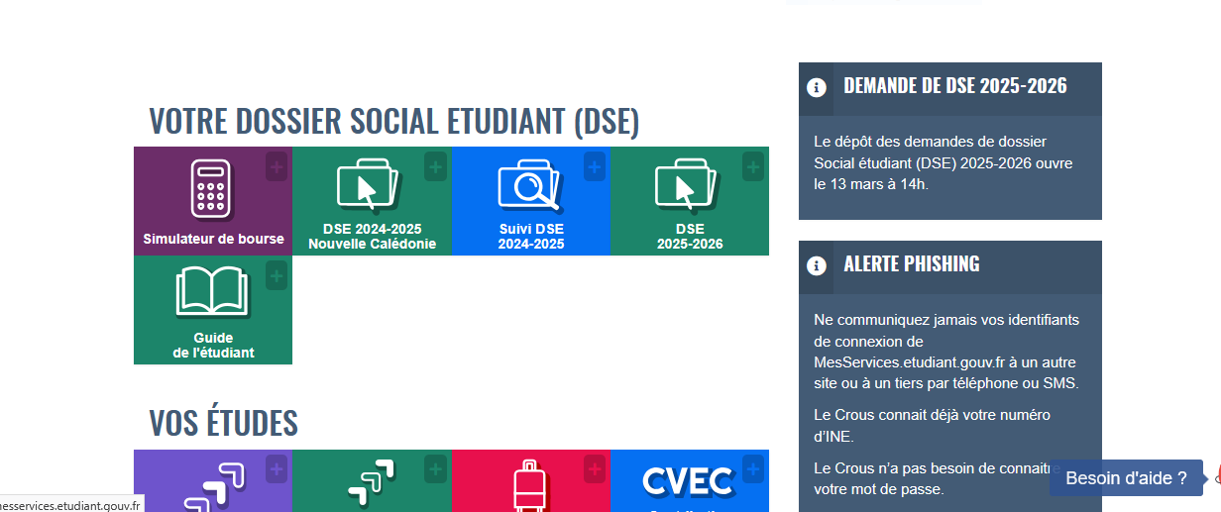
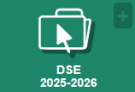
Lorsque la page suivante s’affiche :
Allez à la rubrique

Slide 4
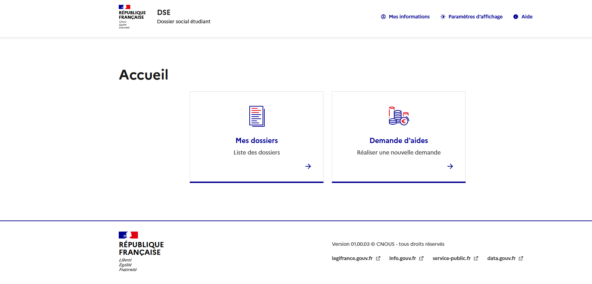
Cliquez sur demande d’aides ( réaliser une nouvelle demande)

Slide 5
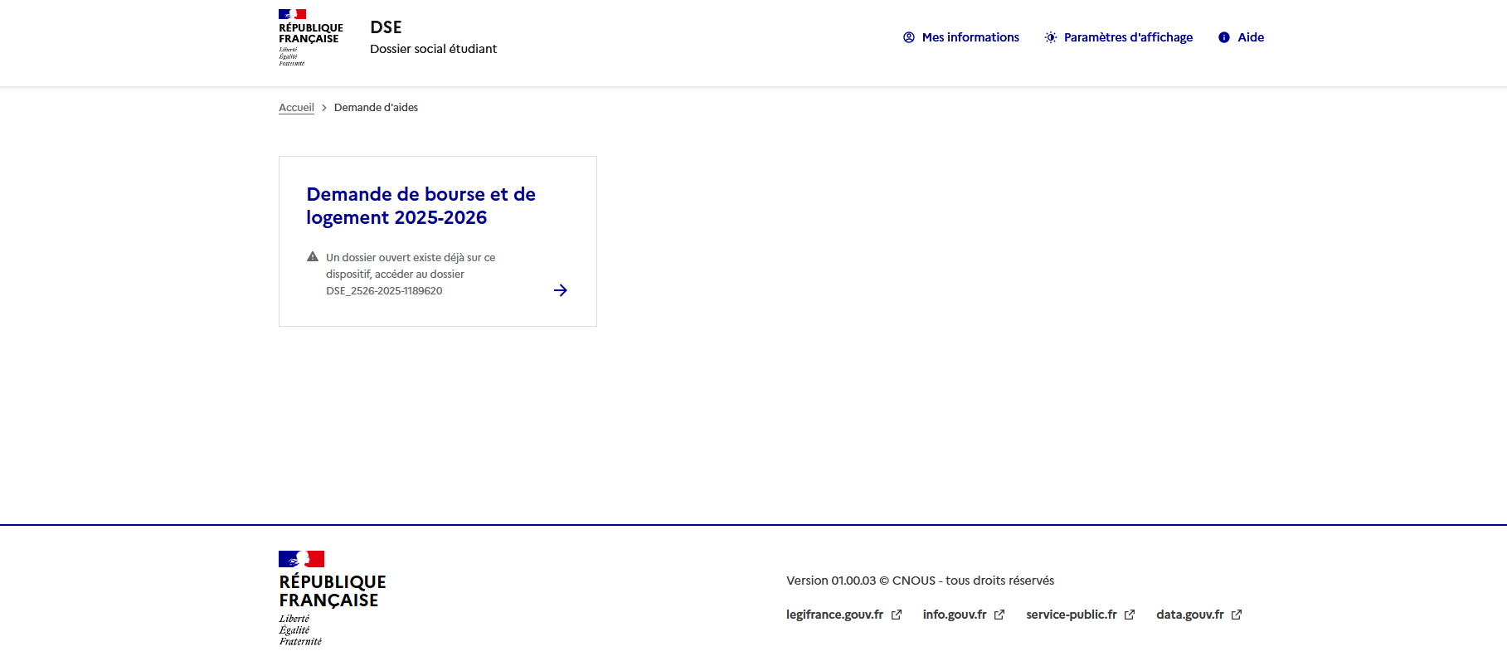

Slide 6
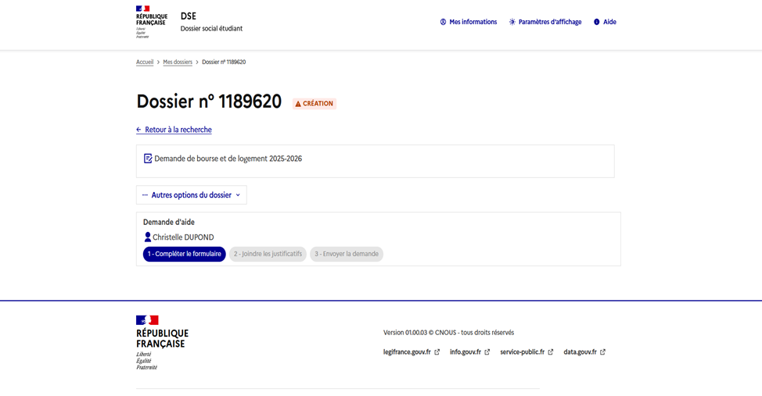

Cliquez sur : compléter le formulaire

Slide 7
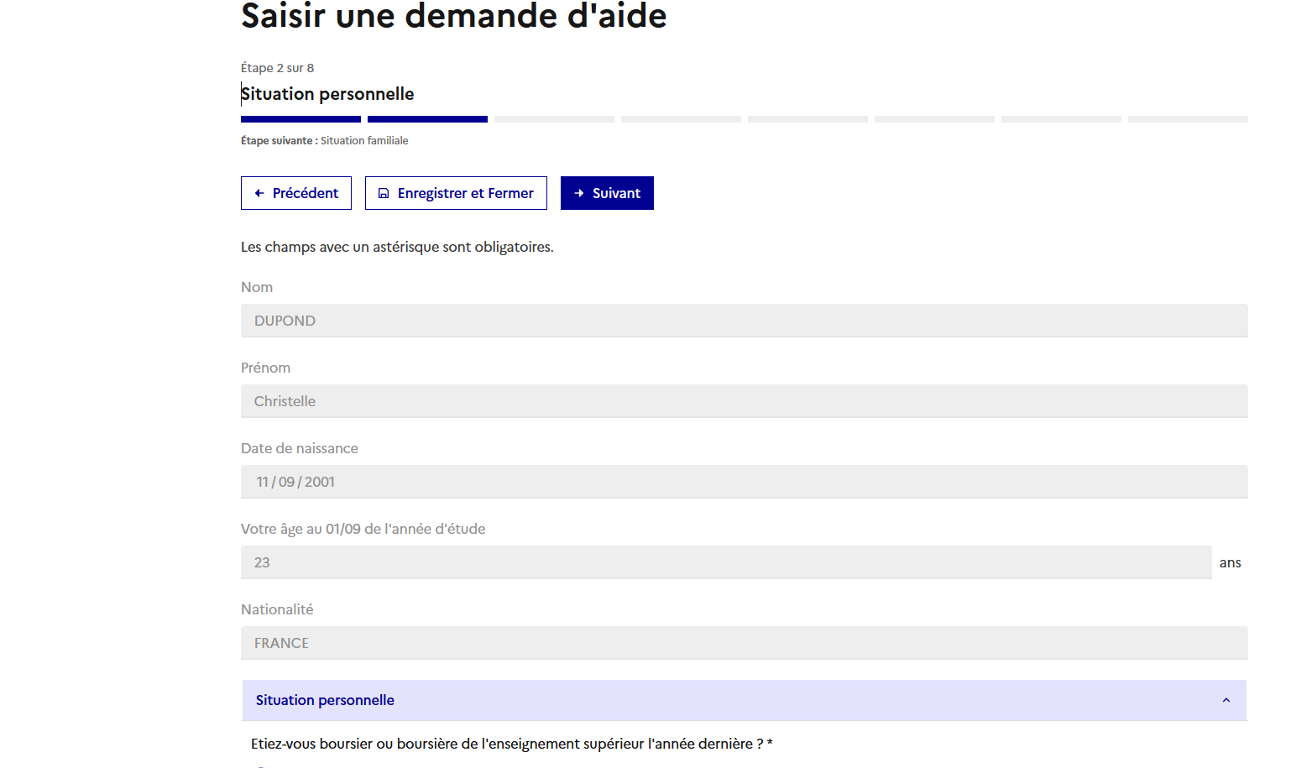
Renseignez votre situation personnelle

Slide 8
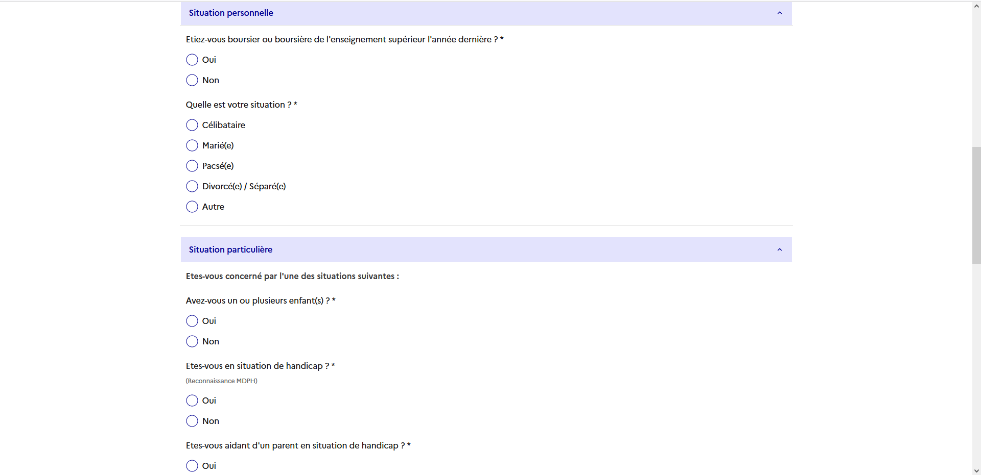
Cochez les cases qui correspondent à votre situation

Slide 9
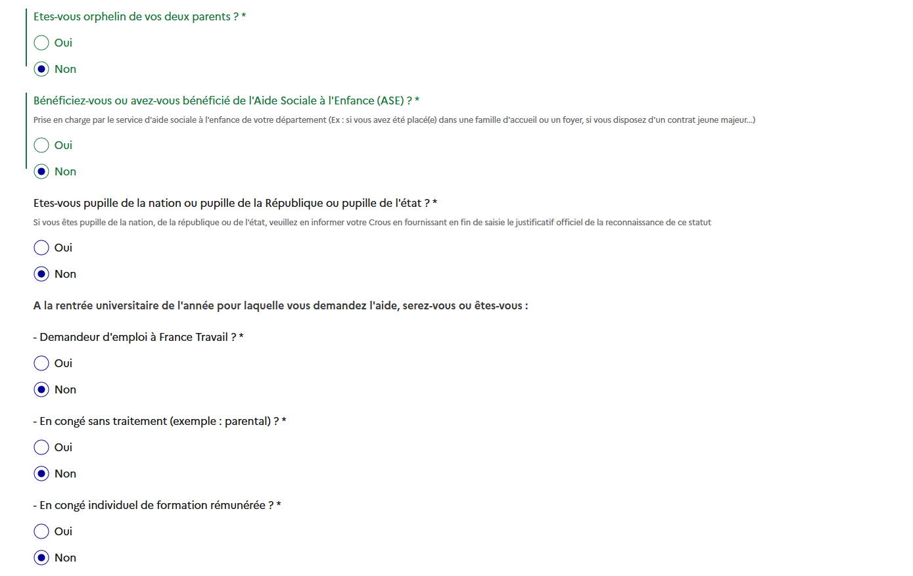
Attention: pour la question demandeur d’emploi à France Travail, il faudra renseigner votre situation à la rentrée et non la situation actuelle.

Slide 10
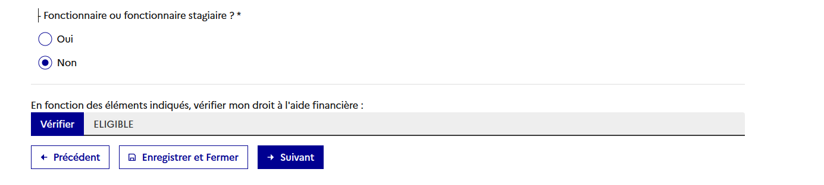
Vous pouvez dès cette étape voir si vous êtes éligible ou pas à bourse CROUS

Slide 11
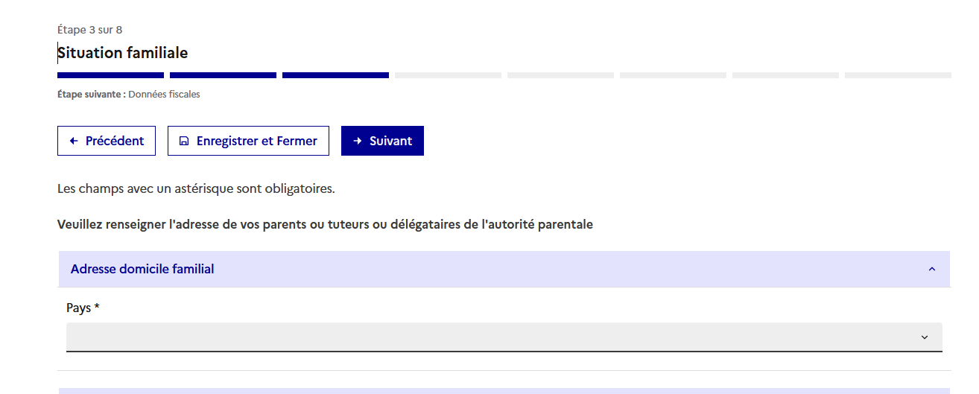
Indiquez votre situation familiale
Crous Grenoble Alpes

Slide 12
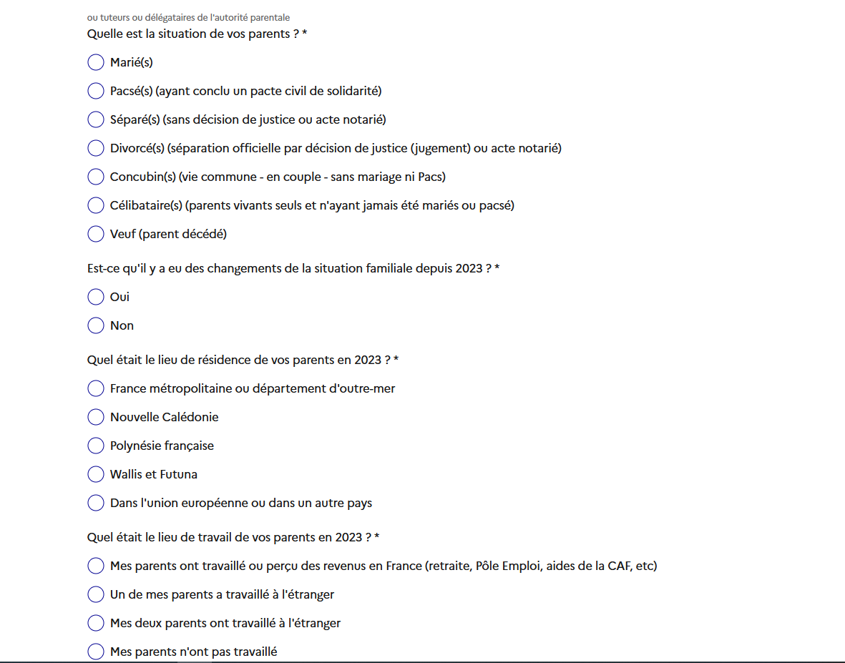
Crous Grenoble Alpes

Slide 13
Changement de législation
ATTENTION, la réglementation en matière de prise en compte des ressources pour les parents séparés change:
Le ou les revenus pris en compte pour le calcul de la bourse sont ceux du ou des parents qui ont déclaré.s à charge, aux impôts, le ou la futur.e étudiant.e. Si les 2 parents déclarent l’enfant à charge les 2 revenus seront pris en compte - Avis fiscal N-2.
La lettre T pour parents isolée n’est plus prise en compte.
Le jugement ou la convention de séparation n’est plus demandé.e
Crous Grenoble Alpes

Slide 14
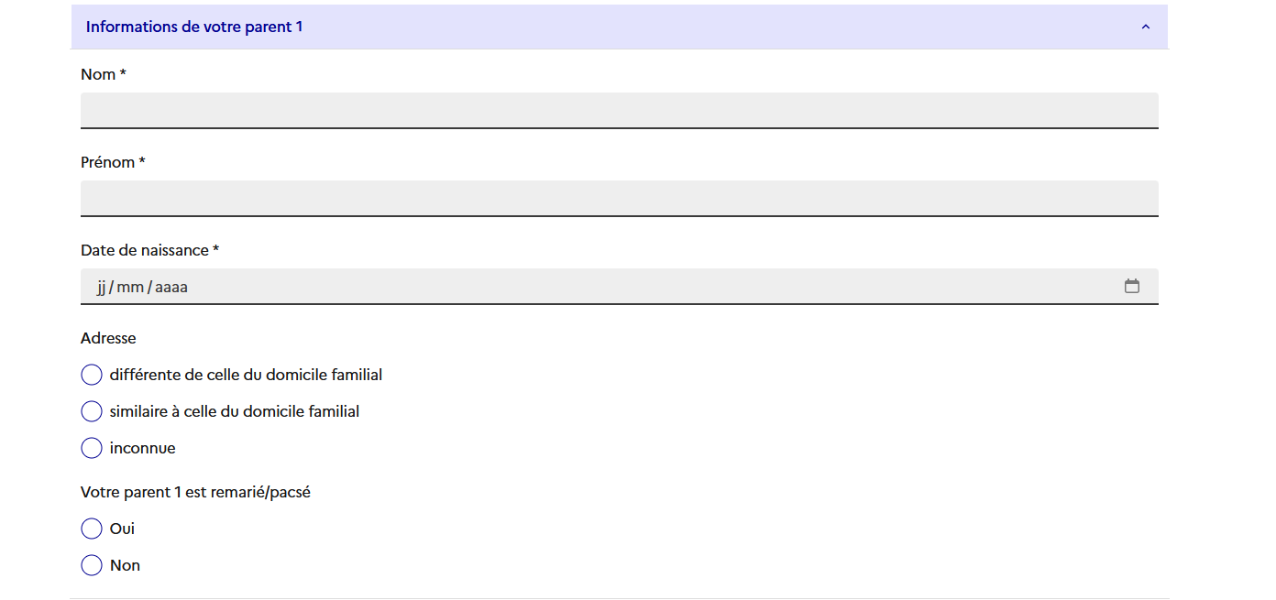
Informations du parents 1
Crous Grenoble Alpes

Slide 15
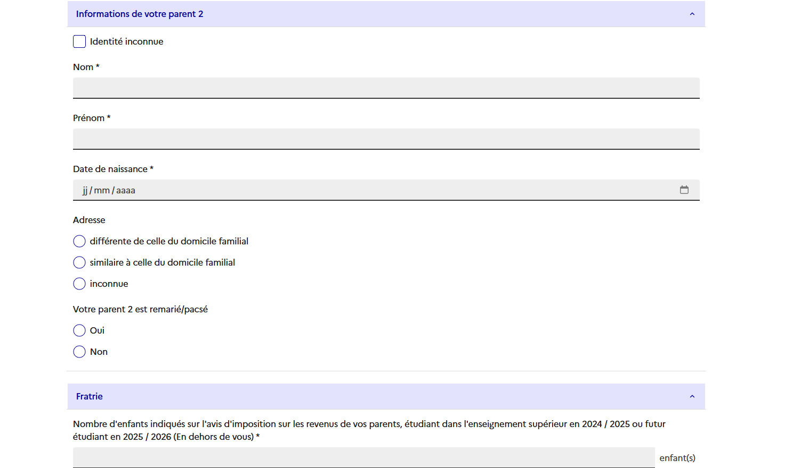
Informations du parents 2 et fratrie
Crous Grenoble Alpes

Slide 16

Si vous n’avez plus de contact ou si vous ne connaissez pas l'identité d’un de vos parents, vous pouvez cocher "identité inconnue"
Idem pour l’adresse.

Slide 17
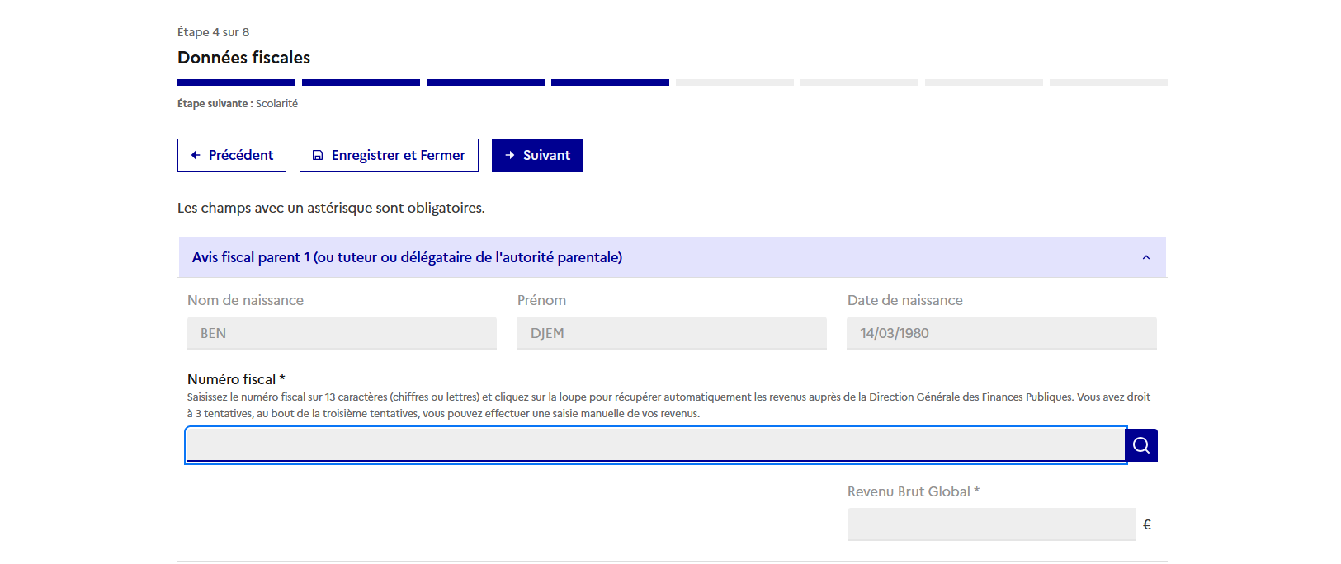
Données fiscales des parents
Crous Grenoble Alpes

Slide 18
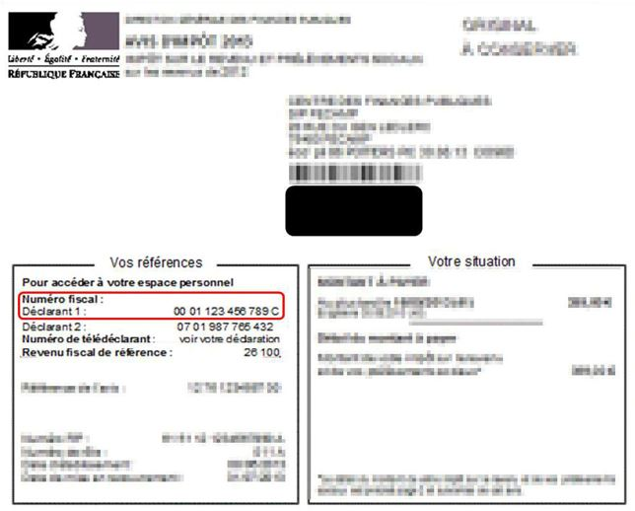
Le numéro à renseigner se trouve sur la première page de l’avis fiscal

Slide 19
Pour cette étape, vous devez avoir l’avis fiscal de vos parents sur les revenus de N-2 (2024 sur les revenus 2023)
Un avis fiscal c’est le document qui permet à chaque contribuable de justifier du montant des revenus qu'il a déclarés pour une année.
Toute personnes vivant en France doit déclarer ses ressources même si elle ne travaille pas.
Les parents mariés ou pacsés ont le même avis fiscal contrairement aux parents séparés ou en union libre.

Slide 20
Cliquez sur "récupérer les données" et le service bourse se chargera de collecter les revenus nécessaires au calcul de votre bourse.
Si vous ne disposez pas de l’avis fiscal d’un des deux parents:
Mettrez une suite de 13 chiffres ex 1234567890000
Cliquez ensuite sur "récupérer les données
Faites la même manipulation deux autres fois.
Mettre le revenu brut global à 0€ et valider.

Slide 21
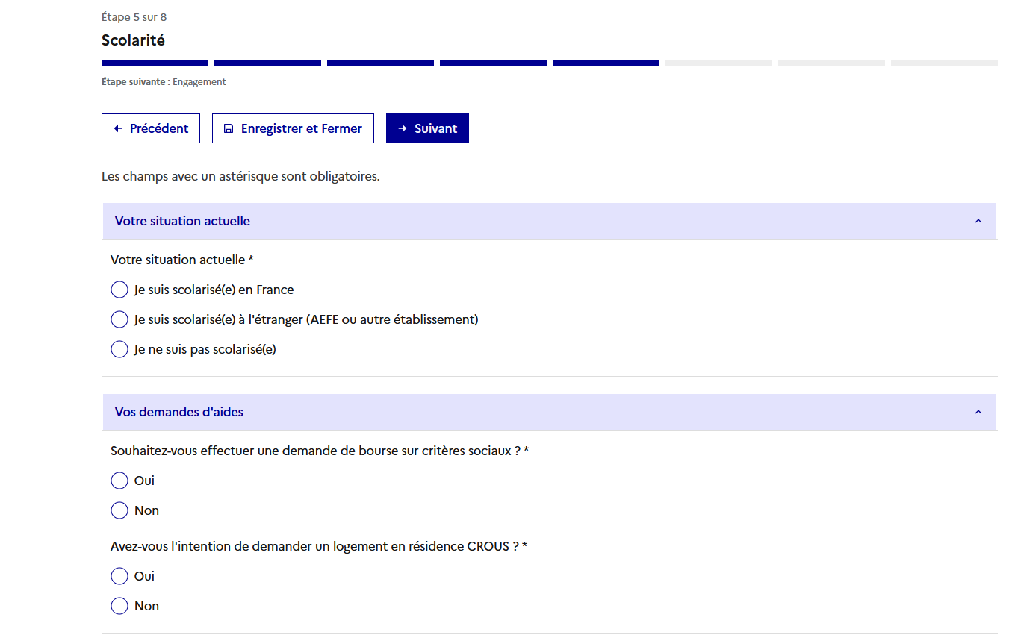
Renseignez la scolarité et les demandes souhaitées
Crous Grenoble Alpes

Slide 22
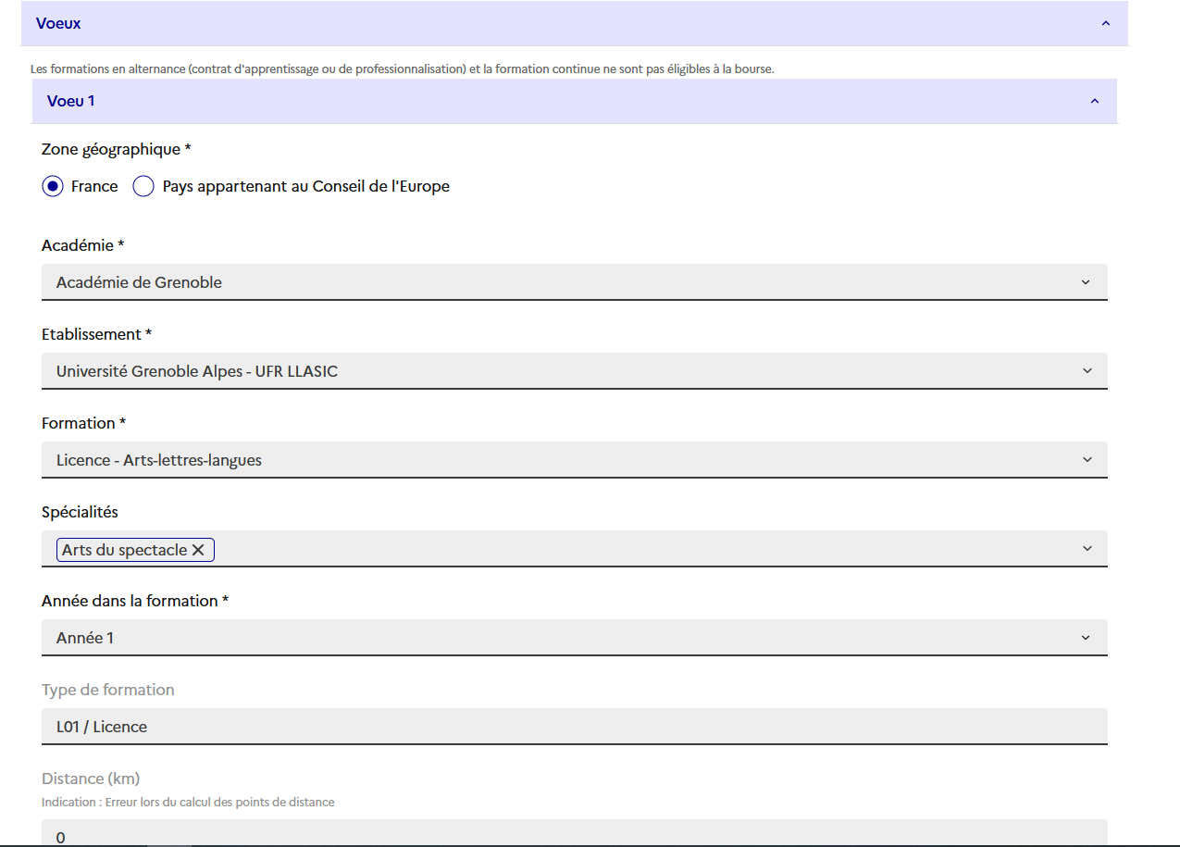
Vous pouvez mettre 6 vœux de formation
Pour faciliter le transfert éventuel de votre dossier à d’autres crous, faire des vœux dans des académies différentes
Crous Grenoble Alpes

Slide 23
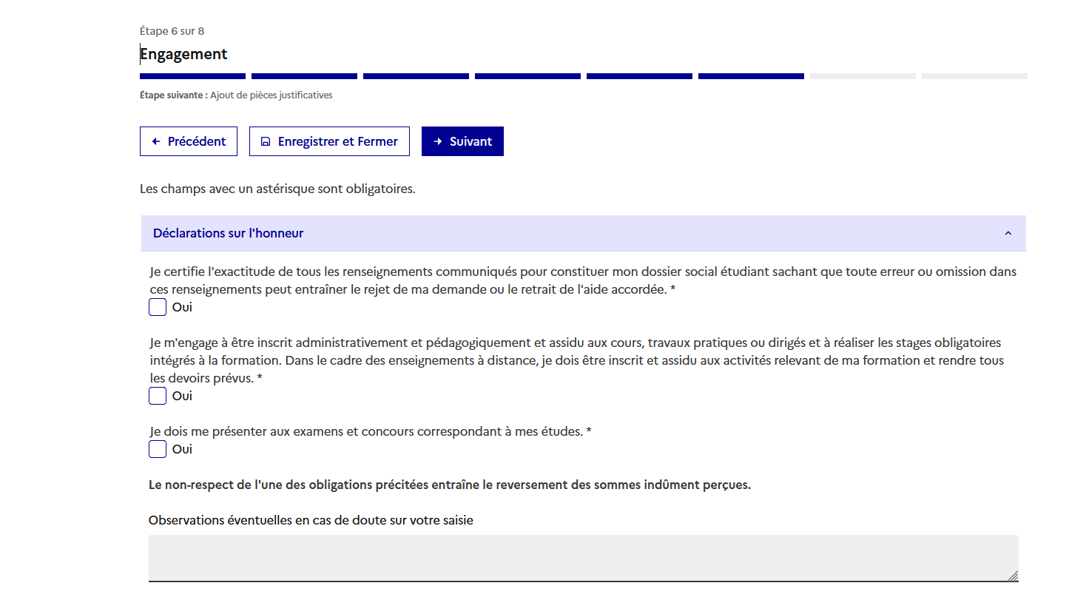
Cochez les engagements pour finaliser la demande
Crous Grenoble Alpes

Slide 24
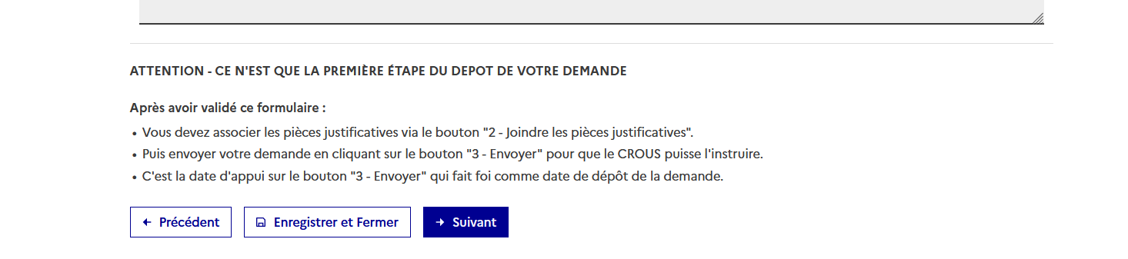
Crous Grenoble Alpes

Slide 25
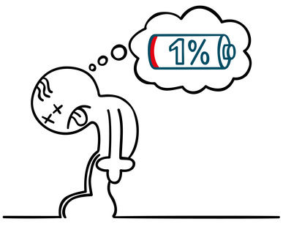
Soufflez vous y êtes presque…
Dernière étape: Dépôt des pièces justificatives et validation.

Slide 26
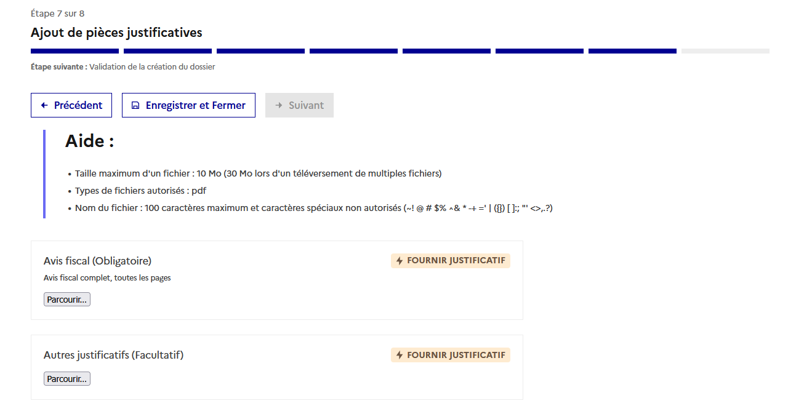
Crous Grenoble Alpes

Slide 27
Ajoutez les pièces justificatives obligatoires pour pouvoir finaliser le dossier
Les pièces jointes doivent être obligatoirement en format PDF
En cas d’impossibilité de fournir une des pièces obligatoires, vous pouvez déposer à la place une lettre explicative en PDF ce qui vous permettra de finaliser votre demande, mais la pièce vous sera demandée ultérieurement par le service.
Crous Grenoble Alpes

Slide 28
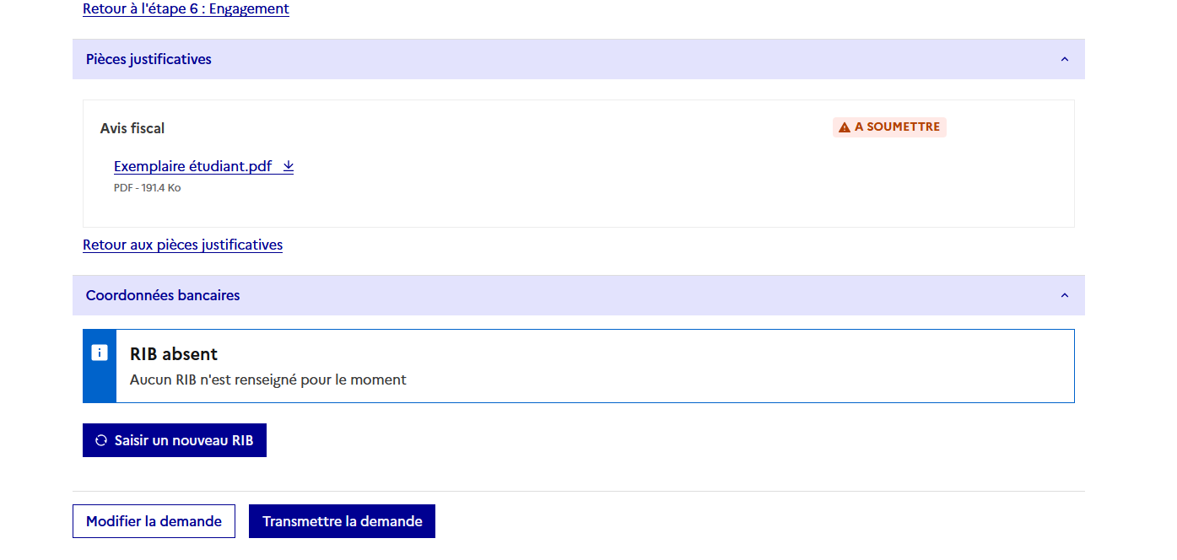
Saisissez vos coordonnées bancaires
Crous Grenoble Alpes

Slide 29
Le compte bancaire doit être au nom de l’étudiant.e
Si vous ne disposez pas d’un RIB au moment de la demande vous avez la possibilité de le déposer ultérieurement en retournant sur votre dossier.
RIB: signifie « Relevé d’Identité Bancaire ». C’est un peu la carte d’identité de votre compte bancaire.
IBAN: signifie précisément « International Bank Account Number ». Il est indispensable pour identifier votre compte bancaire rapidement et simplement.

Slide 30
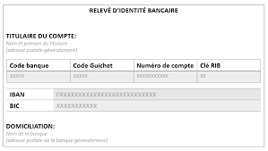

Slide 31
En cas de difficulté, vous pouvez contacter le service bourse:
En cliquant sur aide: vous serez directement dirigé.e.s vers le service assistance.
Par téléphone: Pour les questions d’ordre général au 09 72 59 65 65 (appel non surtaxé)
Du lundi au vendredi, de 10h à 17h

Slide 32
Pour la demande de logement, une autre démarche est à réaliser sur le même site, rubrique « vous loger en résidence Crous » à partir du 6 mai

